Slide 1
ORGANIZACION

Slide 2
DEFINICION Y PRINCIPALES CONCEPTOS
Organizar es el proceso de ordenar y distribuir el trabajo, la autoridad y los recursos entre los miembros de una Organización, de tal manera que estos puedan alcanzar las metas de esta Organización.
División del Trabajo : Descomponer una tarea compleja en sus todas sus etapas, de tal manera que las personas sean responsables de una serie limitada de actividades, en lugar de la tarea en general.

Slide 3
EL PROCESO DE ORGANIZAR
Dividir la carga de trabajo total en tareas que puedan ser ejecutadas, en forma lógica y cómoda por personas o grupos.( División del Trabajo )
Combinar las tareas en forma lógica y eficiente. La agrupación de empleados y tareas se suele conocer como la departamentalización.
Especificar de quién depende quién en la Organización. Esta vinculación de los departamentos produce una Jerarquía Organizacional.
Establecer los mecanismos para integrar las actividades de los departamentos en un todo congruente, vigilando la eficacia de dicha integración ( Coordinación ).

Slide 4
PRINCIPALES CONCEPTOS
Departamentalización: Agrupar en departamentos aquellas actividades de trabajo que son similares o que tienen una relación lógica.
Tramo de Control Administrativo: El número de Subordinados que depende directamente de un Gerente dado.
Cadena de Mando : El plan que especifica quién depende de quién en una Organización, estas líneas de dependencia son características centrales de un Organigrama.

Slide 5
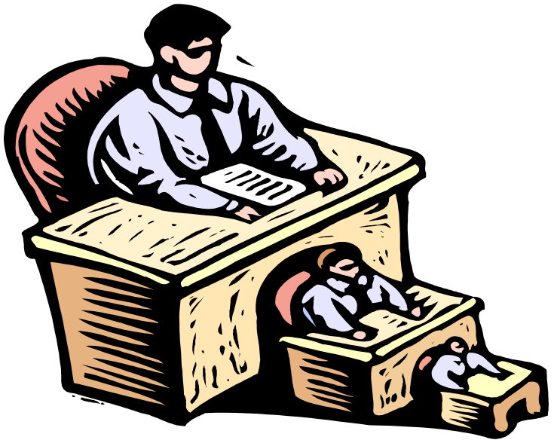
PRINCIPALES CONCEPTOS
Jerarquía : Patrón de los diversos niveles de la estructura de una organización, en la cima están el Gerente General o los Gerentes de mayor rango, responsables de toda la Empresa, en los niveles siguientes los Gerentes medios y hasta llegar al nivel subalterno, con menor autoridad y responsabilidad.
Organigrama : Gráfico de la estructura organizacional de una Empresa, representa la departamentalización, el tramo de control, la cadena de mando y la Jerarquía de la Organización.

Slide 6


JERARQUIA ALTA
DG
JERARQUIA PLANA
DG

Slide 7


COORDINACION
Es un proceso que consiste en integrar las actividades de los departamentos independientes a efecto de perseguir las metas de la Organización con eficacia.
° de Coordinación = f(x) Naturaleza de las tareas y grado de interdependencia existente entre las distintas personas que las realizan.

Slide 8
DISEÑO ORGANIZACIONAL
Es un proceso en el cual los Gerentes toman decisiones para elegir la estructura organizacional adecuada para la Estrategia de la Organización y el entorno en el cual esta Estrategia se pone en práctica.
Es un proceso de carácter dinámico y considera los cambios al interior de la Organización como en su entorno.
Las cuatro piedras angulares son la división del trabajo, la departamentalización, la jerarquía y la coordinación.

Slide 9
ESTRUCTURA ORGANIZACIONAL

Slide 10
ORGANIZACIÓN FUNCIONAL
Es el tipo más usual de Estructura Organizacional, que consiste en agrupar en un departamento a todos los que se dedican a una actividad o a varias relacionadas que se denominan genéricamente funciones.
Ventajas :
Forma más lógica de departamentalización, ideal para Empresas pequeñas con líneas limitadas de productos.
Facilita la Supervisión ya que los Gerentes abarcan una gama limitada de actividades.
Facilita el movimiento de las actividades especializadas para ser usadas donde más se necesitan.
Desventajas :
En la medida que la Empresa va creciendo se hace más lento el proceso de toma de decisiones.
Se hace más difícil determinar la responsabilidad, juzgar los resultados e integrar a las personas.

Slide 11
ORGANIGRAMA FUNCIONAL DE UNA COMPAÑÍA MANUFACTURERA
PRESIDENTE
VICEPRESIDENTE
Producción
VICEPRESIDENTE
Mercadotecnia
VICEPRESIDENTE
Finanzas
VICEPRESIDENTE
Recursos Humanos

Slide 12
ORGANIZACIÓN POR PRODUCTO/MERCADO
Organización por Producto : Organizar a una Empresa en divisiones que reunen a las personas involucradas en la producción y comercialización de un producto.
Organización por Mercado : Organizar a una Empresa en divisiones que reúnen a las personas involucradas en un tipo dado de Mercado ya sea geográfico o por determinados clientes.
División : Departamento o dependencia de gran dimensión dentro de una Empresa que cuenta además con mayor nivel de autonomía e independencia y se puede dedicar a producir y vender productos o servicios específicos en un mercado determinado.

Slide 13
ORGANIGRAMA POR PRODUCTO DE UNA EMPRESA MANUFACTURERA: División por productos
PRESIDENTE
VICEPRESIDENTE
Investigación y
Desarrollo
VICEPRESIDENTE
Mercadotecnia
VICEPRESIDENTE
Producción
VICEPRESIDENTE
Finanzas
GERENTE GENERAL
Productos
Farmacéuticos
GERENTE GENERAL
Productos de
Patente
GERENTE GENERAL
Productos para el
Cuidado personal

Slide 14
Estructura por Producto : Ventajas y Desventajas
Ventajas :
Al centrar la atención en el producto, permite coordinación entre las especialidades cumpliendo con mayor facilidad los plazos y especificaciones.
Puede detectar mejor los problemas de coordinación e integración.
Logra aislar los problemas de un producto respecto de los otros y evita que los problemas de una función interfiera con todos los productos.
Permite el empleo de equipos y sistemas más especializados.
Desventajas :
La utilización de los especialistas es demasiado acotada
Se hace más difícil el desarrollar nuevos productos y Servicios

Slide 15
ORGANIGRAMA DE MERCADO DE UNA EMPRESA MANUFACTURERA: División geográfica
PRESIDENTE
VICEPRESIDENTE
Mercadotecnia
VICEPRESIDENTE
Finanzas
VICEPRESIDENTE
Producción
VICEPRESIDENTE
Recursos Humanos
VICEPRESIDENTE
América del Norte
VICEPRESIDENTE
Latinoamérica y
Lejano Oriente
VICEPRESIDENTE
Europa, Africa y
Medio Oriente

Slide 16
Estructura por Mercado : Ventajas y Desventajas
Ventajas :
Permite que la Organización se adapte mejor a las realidades regionales.
Facilita el control debido a que existe una jerarquía regional y se delimila la responsabilidad ante la jerarquía central.
Mayor rapidez en la toma de decisiones.
Desventajas :
Dificulta la integración entre las diferentes divisiones geográficas.
Existe el peligro de una tendencia a discriminar entre las zonas geográficas respecto de la casa matriz.

Slide 17
ORGANIGRAMA FUNCIONAL DE UNA EMPRESA MANUFACTURERA: División por clientes
PRESIDENTE
VICEPRESIDENTE
Productos
Industriales
VICEPRESIDENTE
Productos
de consumo
VICEPRESIDENTE
Productos
militares

Slide 18
Estructura por Cliente : Ventajas y Desventajas
Ventajas :
Saca un gran provecho comercial respecto del tiempo y eficacia del personal de Ventas orientado a un grupo de clientes con características similares.
Logra una mayor especialización del Vendedor respecto del conocimiento de sus clientes.
Disminuye relativamente los costos de comunicación, ya que los mismos pueden enfocarse en relación a cada tipo de cliente.
Desventajas :
Dificultad de coordinación con los departamentos organizados sobre otras bases, con una constante presión de los gerentes solicitando excepciones o trato especial.
La Organización se ve muy condicionada a las situaciones coyunturales por las que atraviesan sus clientes.

Slide 19
ORGANIZACIÓN MATRICIAL
La Estructura Matricial, también llamada “Sistema de mando múltiple” es la combinación de dos tipos de estructuras al mismo tiempo, una por Funciones (funcional) y otra por Proyecto, Mercado o Cliente.
Dependiendo cada empleado en la práctica de dos jefaturas.

Slide 20
LA MATRIZ DE DROW - CORNING
PRESIDENTE DEL CONSEJO DE ADMINISTRACIÓN
PRESIDENTE
Centros de Costos
Otros Servicios
GERENTE
MERC
GERENTE
PROD
GERENTE
TS Y D
GERENTE
RES
CONTROL
EVAL
Centros de Utilidades
Neg. Num. 1
Neg. Num. 2
Consejo de negocios
Neg. Num. 3
Neg. Num. 4
Futuro
Profesionalismo funcional

Slide 21
Estructura Matricial : Ventajas y Desventajas
Ventajas :
Permite una mayor motivación y compromiso con los objetivos organizacionales.
Reúne a varios expertos en un equipo lo que le posibilita a la Organización un mayor grado de autonomía.
Está orientada a los resultados finales e identifica con precisión la responsabilidad de cada jefe.
Desventajas :
El doble flujo de autoridad en ocasiones origina conflictos.
Puede propiciar estrés entre los miembros de un equipo el tener que rendirles cuenta a dos jefes.
Tiene costos de operación más elevados.
Es difícil definir la autoridad, prioridades y utilización de los recursos entre los gerentes funcionales y los de proyectos.

Slide 22
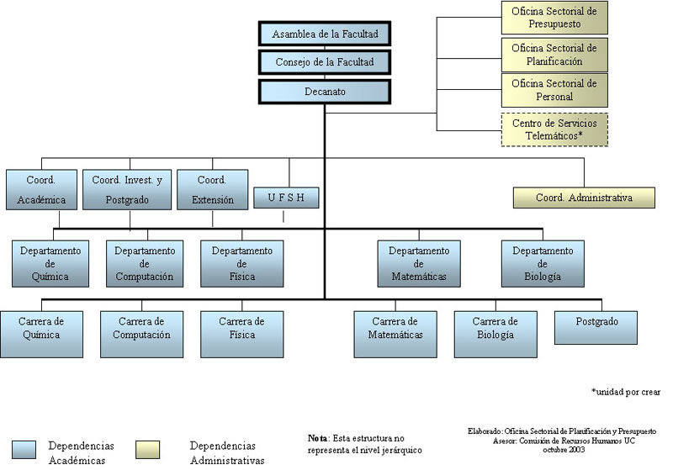

Slide 23
